Slide 1

ServiMapp
Encuentra el mejor servicio cerca de ti
Siguiente

Slide 2

Siguiente

Slide 3


Comenzar

Slide 4


Inicia Sesion
Inicia Sesión para continuar
NAME
Armandoestebanquito
PASSWORD
******
Inicia Sesion
Olvidaste Contraseña?
Signup !

Slide 5
Registrate
Ya estas registrado? inicia sesion Aqui.
NAME
Will Smith
EMAIL
william@gmail.com
PASSWORD
******
DATE OF BIRTH
Select
Registrate

Slide 6

Registrate
Ya estas registrado? inicia sesion Aqui.
NAME
Will Smith
EMAIL
Cuenta creada Satisfactoriamente
william@gmail.com
PASSWORD
******
Inicia Sesion
DATE OF BIRTH
Select
Registrate

Slide 7
Inicia Sesion
Inicia Sesión para continuar
NAME
willIam@gmail.com
PASSWORD
******
Inicia Sesion
Olvidaste Contraseña?
Signup !

Slide 8
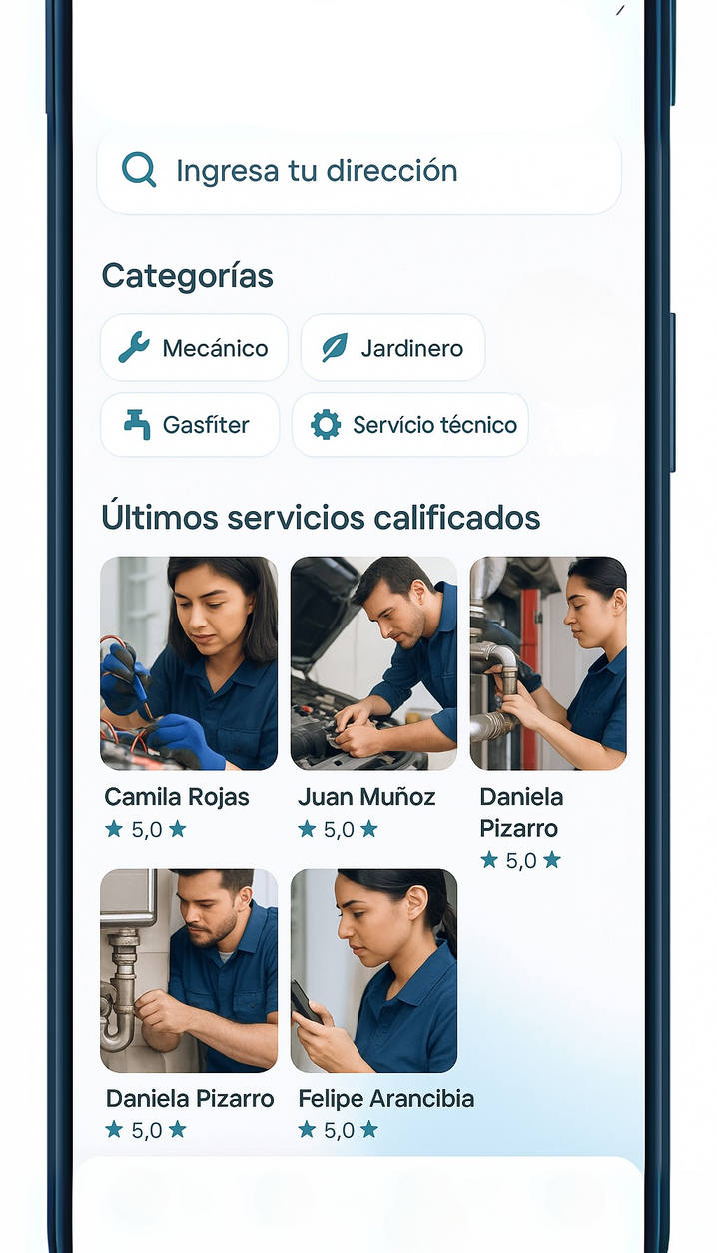




ServiMapp

